Slide 1
به نام خدا
تکنولوژی فيبر‌نوری
(Fiber Optic)

Slide 2
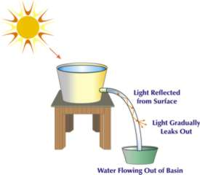
تاريخچه
1870، انجام اولين آزمـايش مشـهــور در زمـينه انتـقـال هدايت شده نور توسـط جان تيندال .
1880، ثبت نظريه لوله‌کشی نور توسط ويليام وايلينگ .

Slide 3
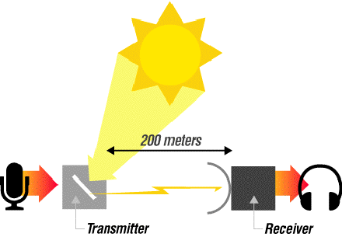
تاريخچه
1880، ابـداع سـيسـتم انتقال صوت نوری به نام فوتوفن توسط الکسـاندر گراهام بل .

Slide 4
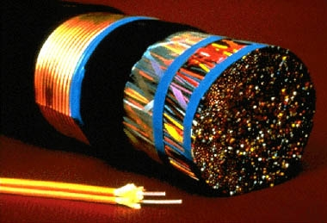
تاريخچه
1958، ارايه تئوری آمپلی‌فايرهای ليزری .
اتمـسفر ، لوله و شيشه به ترتيب به عنوان محيط انتقال برای اشعه نور انتخاب شدند .
1970، تهـيه اوليـن فــيبر‌نـوری SingleMode
1972، تهـيه فــيبرهــای نـوری MultiMode

Slide 5
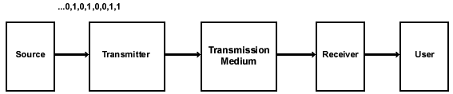
اجزای مختلف سيستم انتقال فيبر‌نوری
فرستنده نوری
رسانه ) فيبر نوری (
گيرنده نوری

Slide 6
مزايای سيستم انتقال فيبر‌نوری
پهنای باند بسيار بالا
افت بسيار کم
وزن کم و قطر کوچک
ايزولاسيون کامل الکتريکی
مصونيت در برابر تداخل و هم شنوايی
امنيت سيگنال

Slide 7
مزايای سيستم انتقال فيبر‌نوری
فراوانی و ارزان بودن مواد
نگهداری آسان
ظرافت و قابليت انعطاف
مصونيت در مقابل عوامل جوی و رطوبت

Slide 8
محدوديتها و نقاط ضعف فيبرهای نوری
ضرورت دقت کامل در هنگام کابل‌کشی
امکان شکستن در صورت گذشتن زاويه فيبر از يک حد معين
محدود بودن ميزان کشش برای فيبرهای با ظرفيت مختلف
محافظت کامل در برابر ضربه ، برای فيبرهايی که از درون حوضچه می‌گذرند

Slide 9
مقايسه کابل فيبر‌نوری و کابل مسی
 | فيبر نوری | مس
پهنای باند | < 10 Gb | 1 Gb
Future-Proof | هر چيزی | CAT7 ، تحت توسعه
مسافت | 40 Km + @ 10000 Mbps | 100 m + @ 1000 Mbps
Noise | مصونيت دارد | مستعد برای برخورد در سطوح EMI/RFIو تغيير ولتاژ
امنيت | غير قابل شنود | مستعد برای شنود
مزايا | سبک ، قطر کم ، قدرت کششی زياد | سنگين ، ضخيم ، خصوصيات کششی محدود

Slide 10
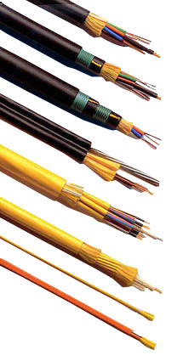
فيبر نوری چيست ؟
فيبر‌نوری يک موجبر عايق است که در فرکانس‌های نوری کار می‌کند و معمولاً به شکل استوانه است .
ظرفيت فيبر نوری به نحوه ساخت ، جنس مواد تشکيل‌دهنده و پهنای طيف منبع نور آن بستگی دارد .

Slide 11
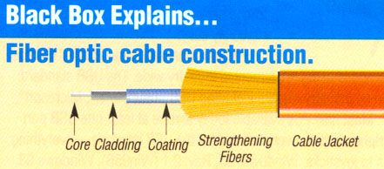
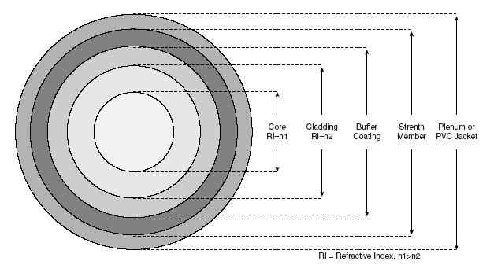
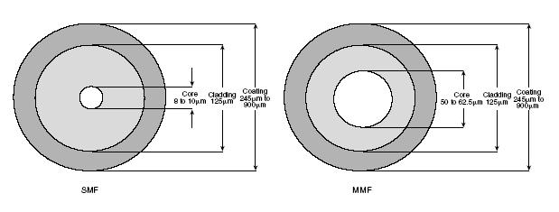
ساختار فيبر‌نوری

Slide 12
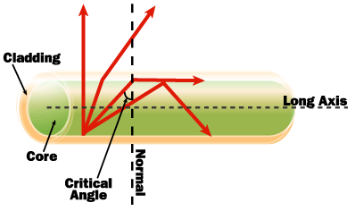
ضريب شکست
نسبت سرعت سير نور در فضا به سرعت سير نور در محيط جديد ، برابر ضريب شکست آن محيط می‌باشد .

Slide 13
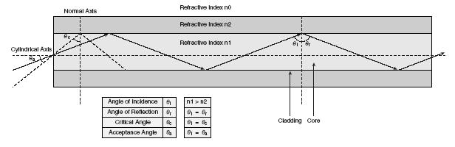
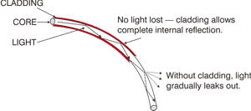
قانون بازتابش کلی

Slide 14
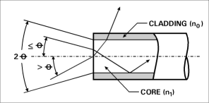
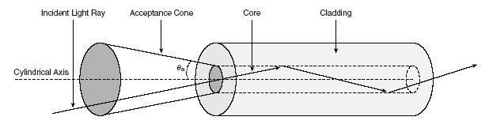
زاويه پذيرش ، مخروط قبولی نور و روزنه عددی

Slide 15
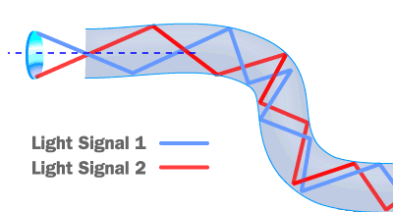
فيبر‌نوری چگونه کار می‌کند ؟

Slide 16
انواع فيبر‌نوری
بر اساس ويژگيهای زير ، فيبرهای نوری را می‌توان به دسته‌های مختلفی تقسيم نمود :
انواع کابل فيبر‌نوری بر اساس اشعه‌گذرنده از آنها
انواع کابل فيبر‌نوری بر اساس ساختار ماده‌ای آنها
انواع کابل فيبر‌نوری بر اساس ترکيب مواد مربوط به هسته
انواع کابل فيبر‌نوری بر اساس دو ويژگی اول و سوم

Slide 17
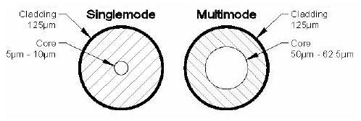
انواع کابل فيبر‌نوری بر اساس اشعه‌گذرنده از آنها
فيبر‌نوری پلاستيکی
فيبر‌نوری MultiMode
فيبر‌نوری SingleMode

Slide 18
انواع کابل فيبر‌نوری بر اساس ساختار ماده‌ای آنها
فيبر‌نوری شيشه‌ای
فيبر‌نوری پلاستيکی
فيبر‌نوری سيليکا با روکش پلاستيکی ( PCS )

Slide 19
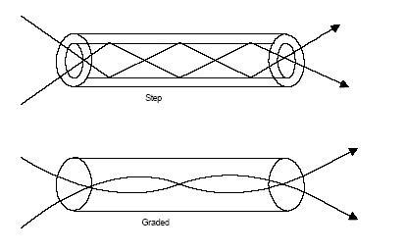
انواع کابل فيبر‌نوری بر اساس ترکيب مواد مربوط به هسته
فيبر‌نوری با ضريب شکست پله‌ای
فيبر‌نوری با ضريب شکست مرحله‌ای ) تدريجی (

Slide 20
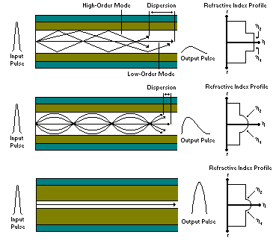
انواع کابل فيبر‌نوری بر اساس دو ويژگی اول و سوم
فيبر‌نوری MultiMode با ضريب شکست پله‌ای
فيبر‌نوری MultiMode با ضريب شکست مرحله‌ای
فيبر‌نوری SingleMode با ضريب شکست پله‌ای

Slide 21
مشخصات انتقال فيبر‌نوری
تلفات) افت (شامل :
  تلفات جذبی
  تلفات پراکندگی به علت ناهمگونی ضريب شکست هسته
  تلفات مرزی
  تلفات خمش
  تلفات در محل اتصالها و پيوندها
  تلفات در ورودی و خروجی فيبر‌نوری

Slide 22
مشخصات انتقال فيبر‌نوری
پهنای باند
پاشندگی
  پاشندگی درون مدی
  پاشندگی بين مدی
تزويج

Slide 23
نحوه ساخت فيبر‌نوری
فيبر‌نوری از شيشه شفاف بسيار خالص ساخته می‌شود.
برای ساخت فيبر از انواع مواد ، عمدتاً از تکنيک‌های زير استفاده می‌شود:
  روش MCVD يا رسوب بخار شيميايی کنترل شده
  روش VAD يا رسوب بخار در محور عمودی
  روش OVD يا رسوب بخار خارجی
  روش OVPD يا رسوب اکسيد روی سطح خارجی
  روش PCVD يا رسوب بخار شيميايی پلاسما

Slide 24
ساخت فيبر‌نوری با روش MCVD
برای ساخت فيبر‌نوری در اين روش مراحل زير بايد طی شوند :
  ساخت يک استوانه شيشه‌ای از پيش تعيين شده
  کشيدن فيبر از استوانه آماده شده
  آزمايش فيبرهای توليد شده

Slide 25
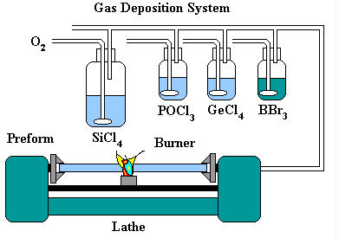
ساخت يک استوانه شيشه‌ای از پيش تعيين شده

Slide 26
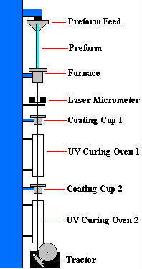
کشيدن فيبر از استوانه آماده شده

Slide 27
آزمايش فيبرهای توليد شده
برخی از آزمايشهايی که پس از ساخت فيبر‌نوری بر روی آن انجام می‌شوند ، عبارتند از :
  تست مقاومت کششی فيبر
  تست پروفايل ضريب شکست
  تست ساختار فيبر
  تست تلفات
  تست ظرفيت حمل اطلاعات
  تست طيف رنگی
  تست دمای عملياتی فيبر و دامنه تغيير رطوبت
  تست تأثير دما در تلفات فيبر
  تست توانايی هدايت نور در زير آب

Slide 28
مقايسه‌ای بين انواع فيبرهای نوری
 | n1 | n2 | قطر هسته (µm) | قطر غلاف (µm) | قطر روکش (µm) | تلفات (dB/Km) | پهنای باند (MHz-Km) | N.A.
MMFSI | 1.48 | 1.45 | 50-400 | 125-500 | 250-1000 | 1-50 | 6-25 | 0.16-0.5
MMFGI | 1.48 | 1.46 | 30-100 | 100-150 | 250-1000 | 0.7-10 | 150M-2G | 0.2-0.3
SMF | 1.460 | 1.456 | 3-12 | 50-125 | 250-1000 | 0.2-5 | 500M-200G | 0.08-0.15
MMF PCS | 1.46 | 1.39 | 100-500 | 300-800 | 500-1000 | 5-50 | 5-20 | 0.2-0.5
 |  |  | 50-100 | 125-50 | 250-1000 | 4-15 | 200-400 | 0.2-0.3
MMFP | 1.5 | 1.4 | 200-600 | 450-1000 | ندارد | 150-1000 | بسيار کم | 0.5-0.6

Slide 29
مزايای فيبر‌نوری
پهنای باند بيشتر ، ظرفيت انتقال بالاتر و سرعت انتقال بيشتر
تلفات کم در مسافت‌های طولانی‌تر
امنيت بالای سيستم
مصونيت در برابر پديده‌های : هم‌شنوايی ، اثرات ميدان‌های الکتريکی و مغناطيسی و فاکتورهای محيطی
طراحی بهتر : نازک ، سبک ، بادوام ، تست آسان
کاهش هزينه کل سيستم
کم مصرف‌تر بودن) انرژی (
انعطاف‌پذيری در توپولوژی‌های شبکه

Slide 30
مزايای فيبر‌نوری
ايده‌آل برای مکان‌های پر خطر به دليل جرقه نزدن در هنگام قطع
اشتعال ناپذيری ، زيرا الکتريسيته از آن عبور نمی‌کند
بدون خطر شوک الکتريکی
کاهش يافتن مقاومت
انتقال اطلاعات به صورت ديجيتال از طريق سيگنال‌های نوری
تصويب استانداردهای مختلف برای توسعه فيبر‌نوری
و …

Slide 31
معايب فيبر‌نوری
پاشندگی بين مدی در MMF ها
مشکل بودن تزريق نور در هسته SMF ها به دليل کوچکی هسته
کار نکردن SMF ها با منبع نور LED

Slide 32
کاربردهای فيبر‌نوری
در سيستم‌های مخابرات نوری جهت انتقال POTS
در سازمان‌های محلی برای انتقال سرويس فوق در بين بخش‌های مختلف
در کارخانجات بين‌المللی
در شرکت‌های تلويزيون کابلی
در سيستم‌های نقل و انتقال هوشمند
در صنعت پزشکی
در صنايع نظامی
در سيستم‌های پر سرعت نظير GigaBit Ethernet ، FDDI ، MultiMedia، ATM ، SONET ، Fiber Channel
در بخش فضايی ، حمل و نقل و صنعت

Slide 33
منابع
http://www.arcelect.com/fibercable.htm
http://www.howstuffworks.com/fiber-optic.htm
http://www.commspecial.com/techniques/ed-fiber.pdf
http://fa.wikipedia.org/wiki/%D9%81%DB%8C%D8%A8%D8%B1_%D9%86%D9%88%D8%B1%DB%8C
http://www.linktionary.com/f/fiber-optic.html
http://www.thefoa.org/PPT/LabManual.pdf
http://www.pti-nj.com/obb_fiber2.html
http://academist.ir/?p=105
http://www.fiber-optics.info/fiber-history.htm
…

